Slide 1


----Git 忽略命令-------
软件资源部
周亚姣
2015-1-16
2012 Tinno Mobile All Rights Reserved

Slide 2
培训目的：如何使用git 忽略功能，将项目编译产生的临时文件忽略掉
学习重点：
1、 Git忽略的作用
2、 如何添加Git忽略
3、Git忽略语法
培训对象：配置管理员
培训讲师：周亚姣
培训课时：1H

Slide 3
一、Git忽略的作用
Git忽略功能的作用有如下：
1、在git仓库中添加好忽略功能后，如修改了文件，使用git status查看文件状态时，是不会显示文件
的修改、删除、添加等状态的。
2、可以将项目编译产生出来的临时文件忽略掉，以防提交到服务器上对后续的工作造成干扰，同时
如这些文件占用空间大时，也不会浪费服务器上的存储空间
3、由于目前正在执行的新开发模式中，需要拆分仓库，这时也需要利用到忽略功能

Slide 4
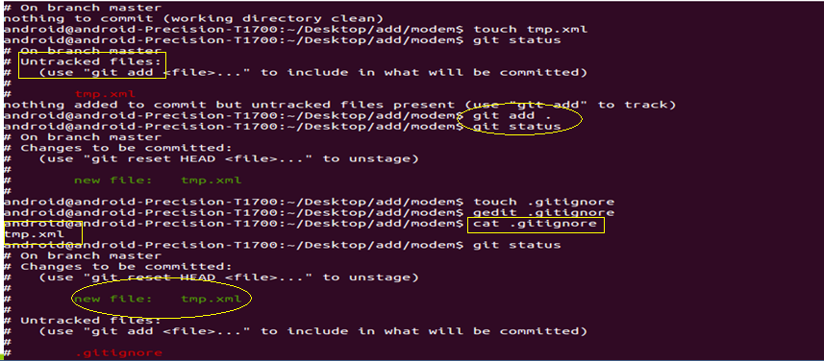
二、如何添加Git忽略功能
1、在添加git忽略功能的前提条件有如下：
a、你想要忽略的文件或者文件夹，是未受控，即未git add

Slide 5
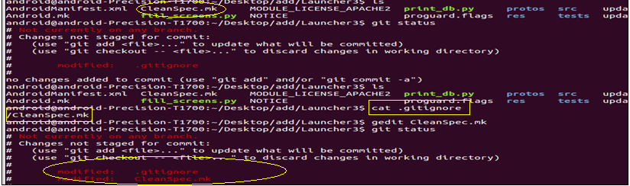
二、如何添加Git忽略功能
b、如是已受控的文件或者文件夹时，则需要先从git版本库中剔除掉，也就是
从版本库中删除掉。
注：如不符合如上两点，git忽略功能将无效，如下图

Slide 6
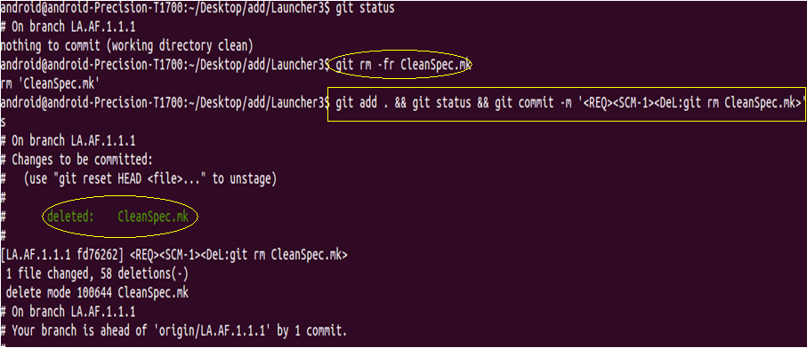
二、如何添加Git忽略功能
已受控的文件，则需要通过git rm –fr filename，从版本库中删除掉，如图：

Slide 7
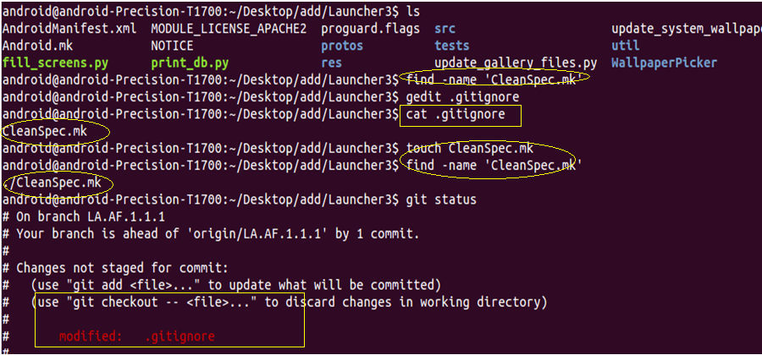
二、如何添加Git忽略功能

Slide 8
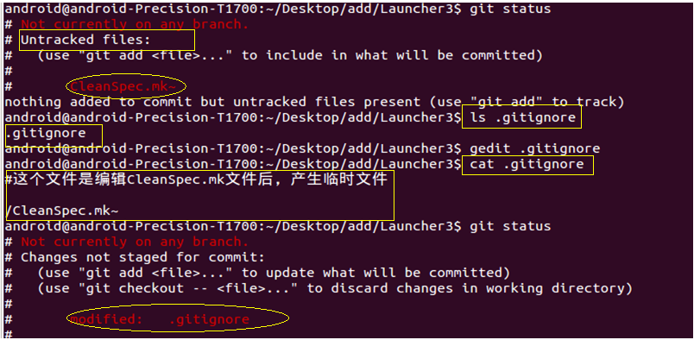
二、如何添加Git忽略功能
2、在git仓库下通过添加一个.gitignore文件，来添加git忽略功能，最后push至服务器上。

Slide 9
二、如何添加Git忽略功能
3、添加忽略的一些注意事项：
注：这个.gitignore文件具体放到git仓库的哪级目录下，需要根据要忽略的文件而定
1、如像4点那样，在二级、三级目录下都可以加.gitignore的，建议最好是都统一放在有.git文件夹的当前目录下，也即一级目录下，以免添加这么多.gitignore文件，导致混乱

Slide 10
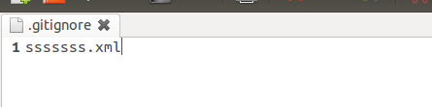
二、如何添加Git忽略功能
2、忽略文件如是在所有目录下存在，则.gitignore文件放在一级目录下，
文件名前不用加”/”
3、添加忽略必须要严谨，在.gitignore添加文件名时，最好在文件名或者文件夹名前，加个”/”字符，如下：
/vendor/mediatek/proprietary/custom/s4710
/vendor/mediatek/proprietary/custom/s4700

Slide 11
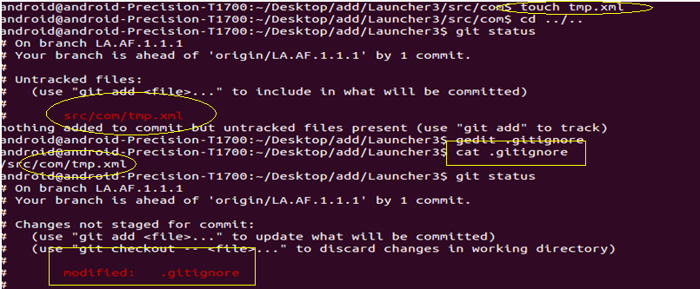
二、如何添加Git忽略功能
4、如只忽略在三级目录下的某个文件，则.gitignore文件可以放在二级目录或者一级目录下，但需要严谨一点，也就是要在.gitignore文件中加上具体的文件路径，否则忽略不够严谨，将不该忽略的文件给忽略掉了

Slide 12
三、Git忽略语法
*.a ##忽略所有以 .a 为扩展名的文件
!lib.a ##但是 lib.a 文件或目录不要忽略，即使前面设置了对 *.a 的忽略
/TODO.txt ##只忽略此目录下的 TODO 文件，子目录的 TODO 文件不忽略。
build/ ##忽略所有 build/ 目录下的文件，如 build/ 是新增的，则 build 目录
也会忽略，同时如该 build 目录在其他子目录下存在，则也被忽略
doc/*.txt ##忽略文件如doc/notes.txt，但是文件如 doc/server/arch.txt 不被忽略
/dir ##只忽略此目录下的 dir 目录，其他子目录的 dir 目录不忽略。

Slide 13


THANKS
2012 Tinno Mobile All Rights Reserved

